Slide 1
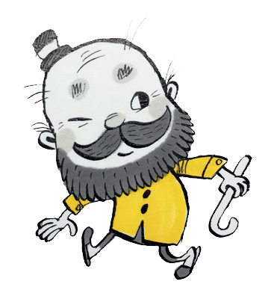
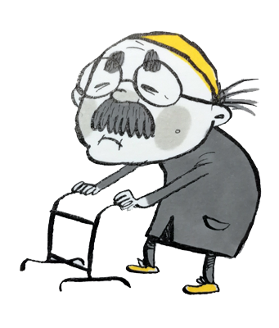
ARMI-hankkeen jalkautuva miestyö
yhteisökehittäjä Katja Hämäläinen-Puhakka ja
vertaismies Hannu Tykkyläinen
12.10.2022

Slide 2
Pohjois-Karjalan Sosiaaliturvayhdistys ry toiminnan painopisteet:
1. Osallisuus
ihmisten äänen kuunteleminen ja välittäminen eri tasoille
osallistumisen ja vaikutusmahdollisuuksien parantaminen
2. Järjestöt
toimintaedellytysten ja järjestöjen kansalaistoiminnan edistäminen
työllistämisen, viestinnän, monikulttuurisuuden tukeminen
järjestöjen ja julkisen sektorin yhteistyön edistäminen
3. Yhteiskuntapolitiikka
alueelliseen sosiaali- ja terveyspolitiikkaan vaikuttaminen
muihin yhteiskuntapolitiikan lohkoihin vaikuttaminen
alueellisen ja valtakunnallisen vuoropuhelu
Työntekijöitä n. 25 henkilöä, Yhdistyksen toimipiste: Rantakatu 23 A Joensuu

Slide 3

Ihmisen asialla https://www.youtube.com/watch?v=_aAfxjwOpsU
Yhdistyksen esittelyvideolla esiintyy Velmuissa mukana ollut Hannu.

Slide 4
ARMI- Arjen yhteisöllisyys mielen hyvinvoinnin tukena
STM 1/2021–12/2022 - Mielenterveysosaamisen vahvistaminen kunnissa
Taustalla useita jalkautuvan työn hankkeita
Hallinnoija: Pohjois-Karjalan Sosiaaliturvayhdistys ry
Osatoteuttajat: Kotikartanoyhdistys ry ja Siun sote, Mukana: Pohjois-Karjalan kunnat
Resurssit:
- kaksi hanketyöntekijää, projektipäällikkö ja yhteisökehittäjä (Pksotu)
- työpanosta Siun sotelta
- Kotikartanoyhdistys ry:n toteuttamat koulutukset sote-alan ammattilaisille
- ostopalvelut yhdistyksiltä (koulutukset): Pohjois-Karjalan Mielenterveydentuki ry, Pohjois-Karjalan mielenterveysseura kriisityön tukena ry
- toteutuksessa mukana myös: Pohjois-Karjalan mielenterveysomaiset FinFami ry
ja Pohjois-Karjalan Kansanterveyden keskus
Kokonaisbudjetti: 390 000 €

Slide 5
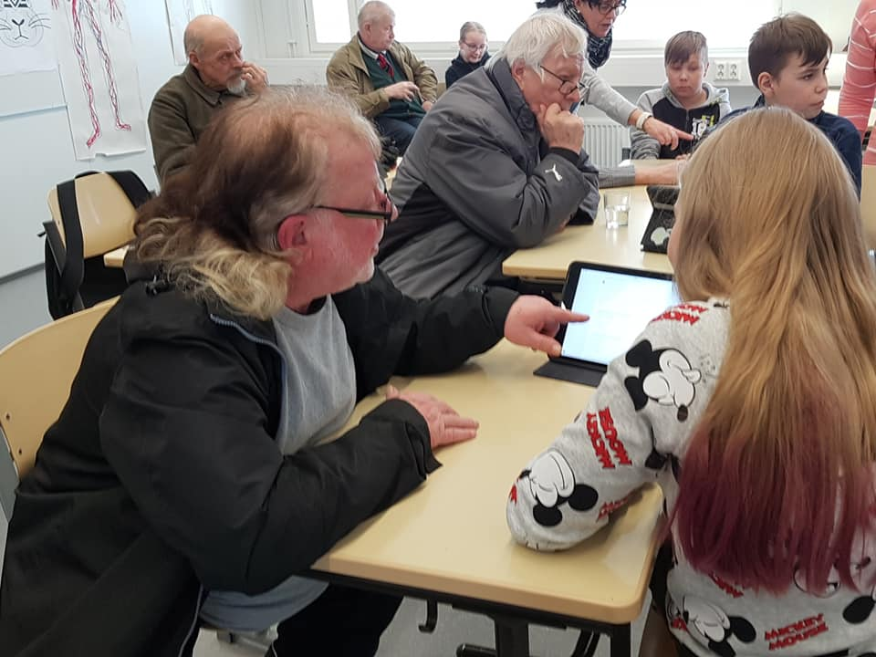
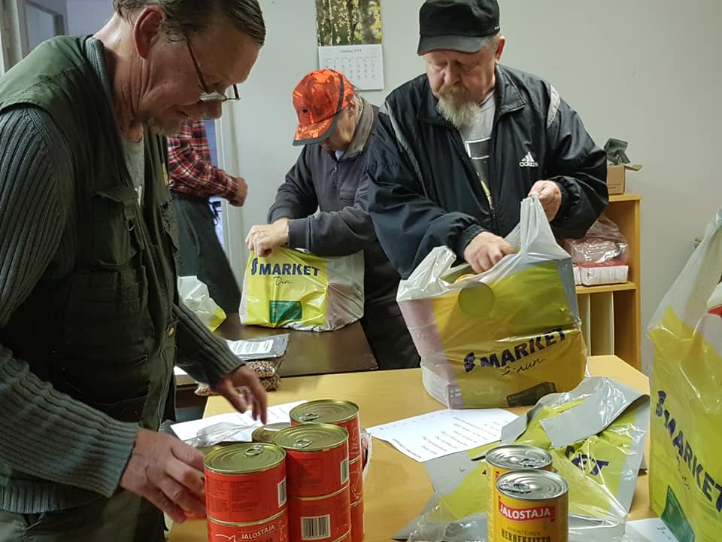
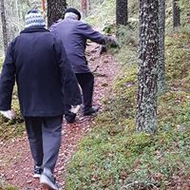
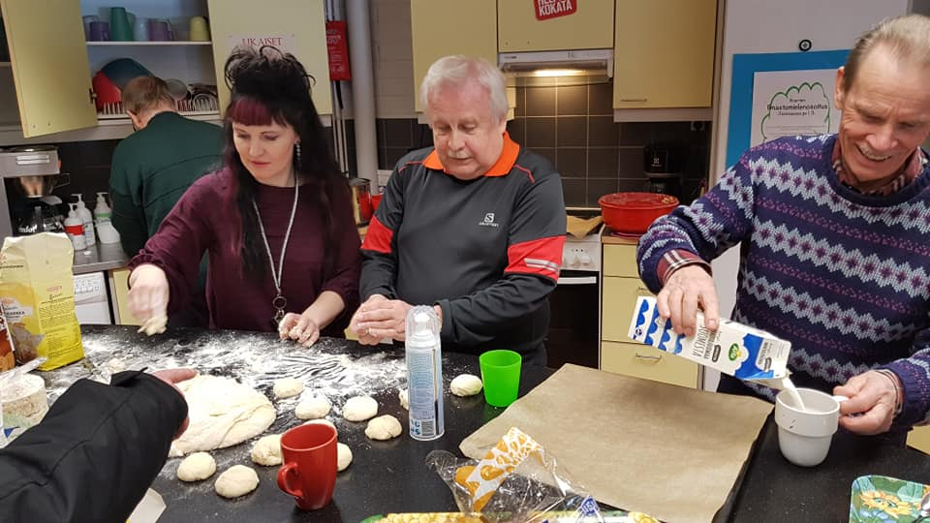
Jalkautuva miestyö
Tavoitteena mielen hyvinvoinnin edistäminen matalankynnyksen keinoin
Etsivä työ: jalkautuminen ”varttuneiden” miesten arkiympäristöön
Yksilötyö (pääasiassa kotikäynteinä): keskusteluapu, mielekkään tekemisen etsiminen arkeen, matalan kynnyksen palveluohjaus, asiointiapu ja pienimuotoinen kotiapu
Ryhmätoiminta: Rantakylän Velmut, Kaltimon Velmut (Eno) ja Hammaslahden Velmut. Toimintaa myös ryhmäpäivien ulkopuolella (retket, tapahtumat, talkoot ym.)
Verkosto- ja vaikuttamistyö: erilaiset palaverit, työryhmät, seminaarit ja asiakasraati
Vertaismiehet: työntekijän parina jalkautuessa, kotikäynneillä, uusien ryhmien perustamisessa, palavereissa ja työryhmissä

Slide 6
Määrälliset kertymät
Kontaktilaskuri: 80/506 keskustelua
Palveluohjaus:
- 53/286 kertaa
- 35/107 eri henkilöä
Velmujen ryhmätoiminta
- Rantakylä:
15/70 kokoontumista, 307/1157 käyntikertaa, mukana yhteensä 52 eri henkilöä
- Eno:
16/58 kokoontumista, 176/608 käyntikertaa, mukana yhteensä 42 eri henkilöä
- Hammaslahti:
15/63 kokoontumista, 207/764 käyntikertaa, mukana yhteensä 49 eri henkilöä
Yhteensä Velmuissa:
46/192 kokoontumista, 690/3165 käyntikertaa, mukana yhteensä 143 eri henkilöä
Outokummun jalkautuva miestyö: 4/14 kokoontumista, 16/104 käyntikertaa, mukana yhteensä 29 eri henkilöä
Jalkautumiset (ei sis. ryhmätoimintaa, kotikäyntejä eikä palavereita alueilla):
Hammaslahti: 0/57 kertaa, 0/12 eri paikassa
Eno: 11/35 kertaa, 2/16 eri paikassa
Rantakylä: 2/19 kertaa, 1/3 eri paikassa
Keskusta: 2/21 kertaa, 1/4 eri paikassa
Outokumpu: 0/2 kertaa, 0/2 eri paikassa
Rääkkylä: 0/1 kertaa, 0/1 eri paikassa
Vertaismiehet/vapaaehtoiset: yhteensä 31 eri henkilöä
Mukana yhteensä (ei sis. kontaktilaskuria): 176 eri henkilöä, joista miehiä 134, naisia 42

Slide 7
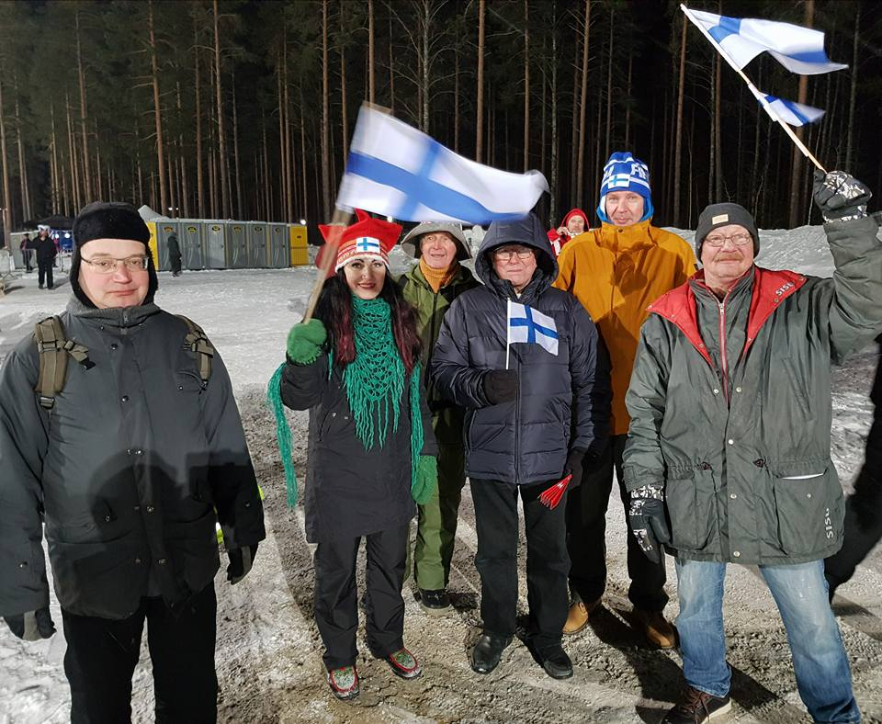
Velmut tekivät paljon retkiä mm. eri tapahtumiin. Kuvassa Velmujen ja Kansalaistalon
Kulman kundien osallistujia ampumahiihdon mm-cupin kisoissa Kontiolahdella.

Slide 8
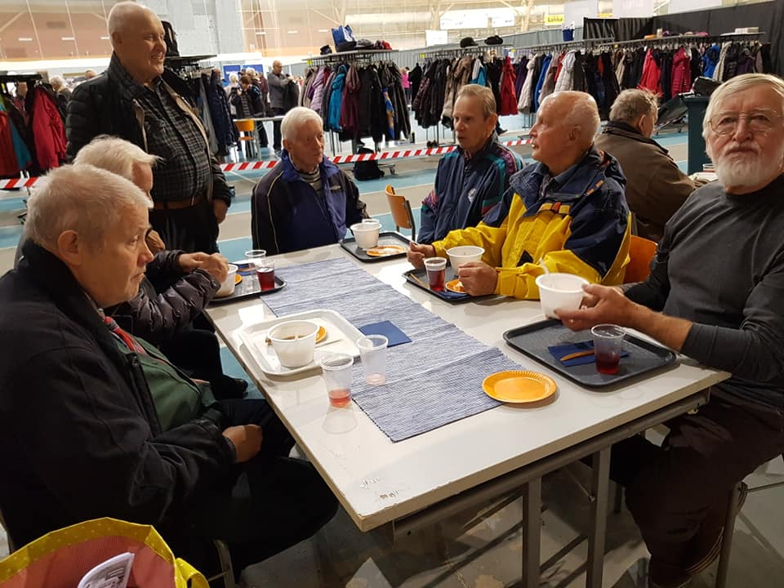
Velmut vierailivat ikäihmisten terveysmessuilla Joensuun Areenalla.

Slide 9
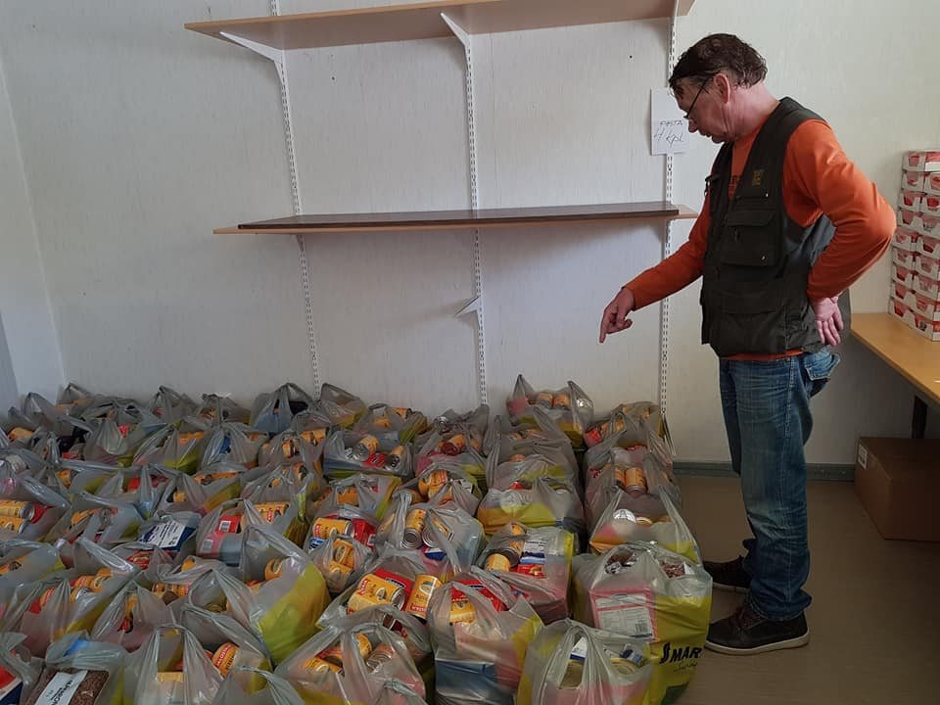
Velmut osallistuivat myös monenlaiseen vapaaehtoistoimintaan.
Esimerkiksi Enossa Velmut olivat mukana EU-ruokakassien pakkaamisessa.

Slide 10
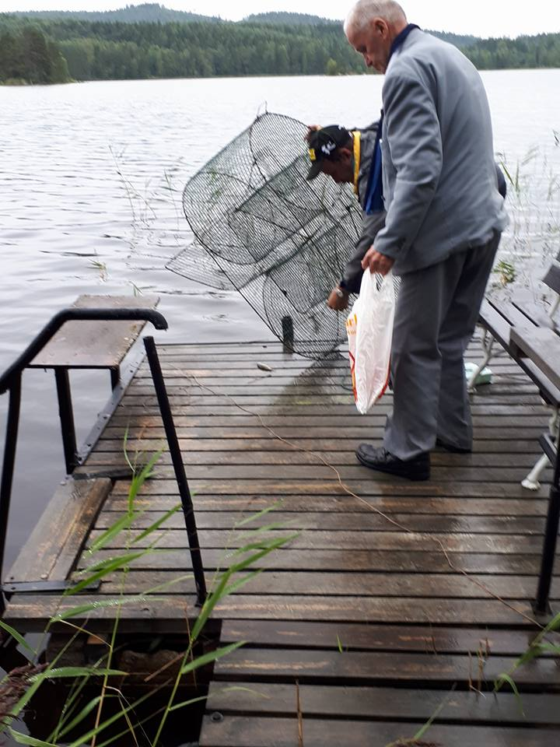
Velmujen kanssa käytiin paljon luonnossa eri kohteissa, myös esimerkiksi
toiminnassa mukana olevien Velmujen kotipaikoilla, mökeillä ja kotiseutukohteissa.

Slide 11
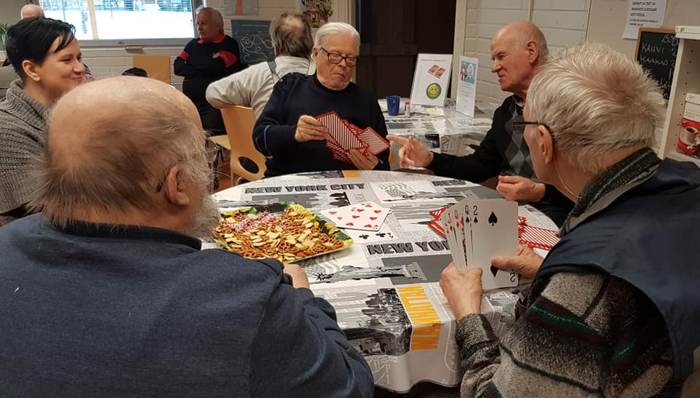
Velmut-ryhmätoiminta oli monille ikämiehille viikon kohokohta. Ryhmässä oli monenlaista Velmujen itsensä suunnittelemaa ohjelmaa ja vapaata jutustelua.

Slide 12
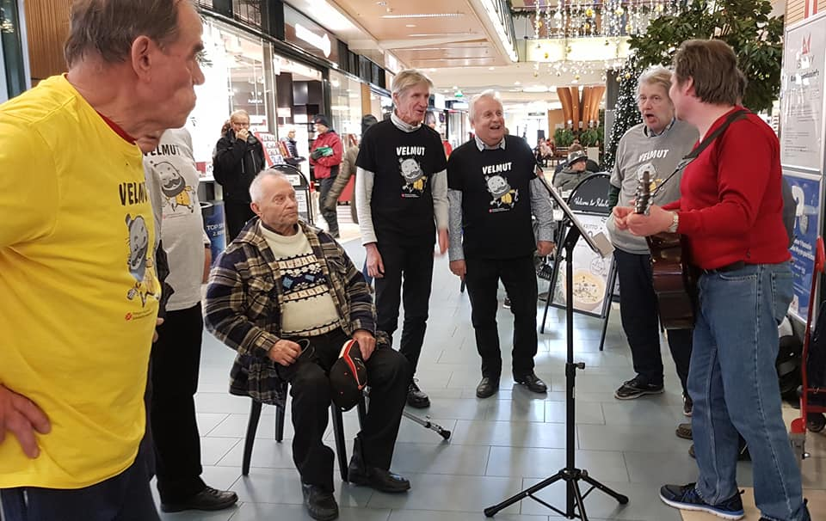
Velmujen muodostama oma lauluryhmä keikkaili ahkerasti eri tapahtumissa.
Lauluryhmä sanoitti ja sävelsi oman laulun, joka äänitettiin levylle.

Slide 13
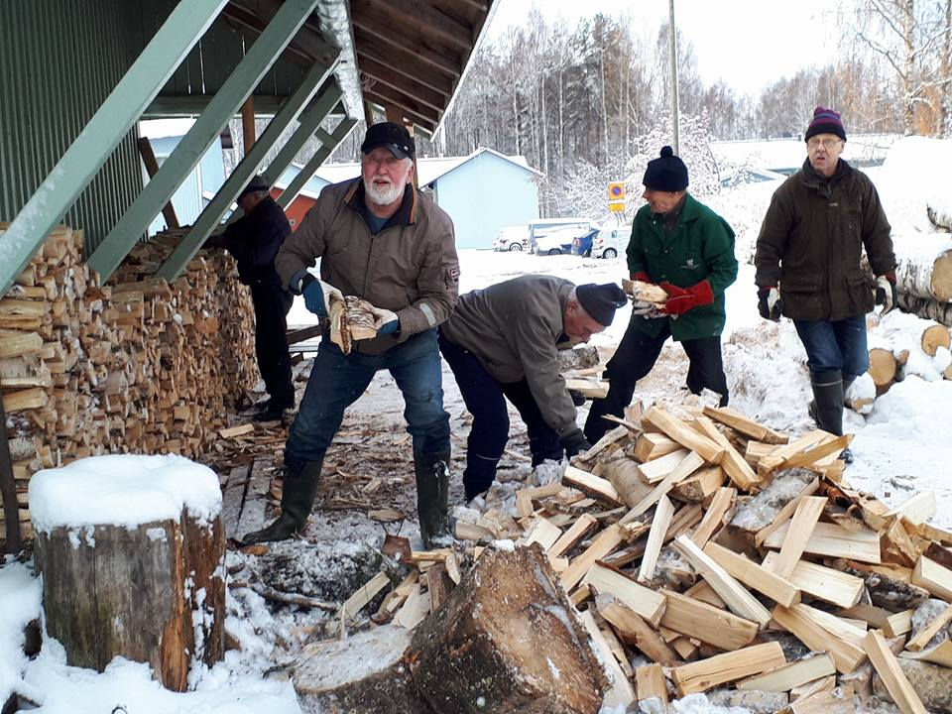
Velmut kävivät auttamassa apua tarvitsevia.
Monenlaisia talkoita on takana, tässä iloiset halkotalkoot.

Slide 14
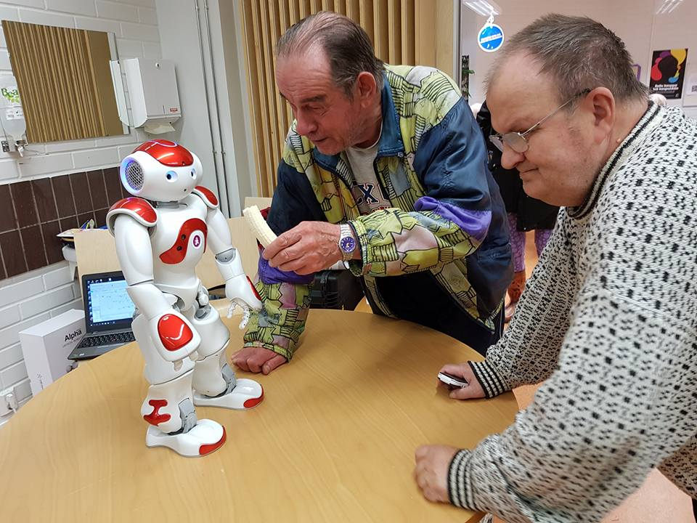
Velmut pääsivät tutustumaan robotteihin, virtuaalilaseihin ja tarjolla oli myös digitukea esimerkiksi älypuhelimen käyttöön. Suuri osa Velmuista on digitaalisen maailman ulkopuolella ja tarvitsevat tukea mm. digitaaliseen asiointiin.

Slide 15
Hannun puheenvuoro
Mitä haluat kertoa itsestäsi ja elämäntilanteestasi?
Miten tulit mukaan toimintaan?
Mitä kaikkea olet tehnyt hankkeessa?
Mikä on mielestäsi ollut toiminnan merkitys:
- itsellesi?
- yhteiskunnallisesti?
Mitä muuta haluat sanoa?

Slide 16
Jalkautuva miestyö
- työn tekemisen puitteet
Taustalla pitkäjänteinen jalkautuva, matalankynnyksen työ
Ei turhaa byrokratiaa: toiminnan nopeus
Kehittämishenkinen ja monitoimijainen työyhteisö
Luottamus työntekijää kohtaan: yhteisökehittäjän työnkuvan muotoutuminen tarpeesta käsin
Kohtaaminen arkiympäristössä helpompaa kuin virastossa

Slide 17
Jalkautuva miestyö
- toiminnan lähtökohdat
- Toiminnan tarvelähtöisyys
- Todelliset tavoitteet syntyvät toiminnassa
- Työtä tehdään ihmisten, ei hankkeen tai järjestelmän vuoksi
- Osallisuuden perustana tietoisuus, tiedottaminen ja toiminnan tavoitettavuus
- Työntekijä luo puitteet. Ihmiset itse suunnittelevat, toteuttavat sekä
arvioivat toiminnan
- Toiminta riippuu ihmisten itsensä, ei työntekijän, osaamisesta
- ”Ei perinteinen”-ryhmätoiminta
- Yksilötyö jokaisen kohdalla erilaista. Arjen tarpeisiin vastaaminen oleellista.
- Kokonaisvaltainen näkemys, ei yhden sektorin.
Voidaan hoitaa monta asiaa kerralla.
- Matalan kynnyksen palveluohjaus on prosessi
- Ihmiset itse työparina, verkostoissa ja vaikuttamistyössä mukana,
samoin keskiössä mediassa
”Osattomuuden kokemus tuo esiin osallisuuden merkityksen.”

Slide 18
Jalkautuva miestyö
- vaatii työntekijältä:
- Työntekijä samalla viivalla osallistujien kanssa
- Perinteisen roolin ja ammatillisuuden kyseenalaistaminen
- Ei valmista työnkuvaa, rakentuu ihmisten tarpeista
- Kalenterin uskallettava antaa olla tarpeeksi tyhjä, jotta voi
reagoida nopeasti
- Työote: jalkautuva ja etsivä, palveluohjauksen näkökulma
- Tiivis yhteys muihin alan toimijoihin tärkeää
- Oleellisinta kyky kohdata ihmiset aidosti
- Henkilökohtaisuuden huomioiminen
- Vaatii aikaa ja oikeanlaisen persoonan
- Toiminta on vastavuoroista: mitä annat itsestäsi?

Slide 19
Palautetta ja onnistumisia
Sosiaaliset suhteet ja yksinäisyyden väheneminen
Yhdessäolo
”Hyvä kun pääsee kotoa möllöttämästä pois.”
”On saanut yksinäiset mörrikät liikkeelle.”
”Se kun nähdään, niin tulee katututtavaksi ja voi moikata.”
Yksinäisyyden väheneminen
”Täällä saa olla oma itsensä, kukaan ei kiinnitä siihen huomiota, kukaan ei osoittele sormella.”
Osallisuus/osallistuminen
Pyydetään mukaan, saa luottamusta ja vastuuta
”Saadaan itse suunnitella ja sanoa mielipide.”
”Erilainen tekeminen: retket, lauluporukka ym.”
”Samalla kun osallistuu, oppii toisilta.”
”Ei ole liian sitovaa.”

Slide 20
Palautetta ja onnistumisia
Vaikutuksia arkeen
Viikkorytmi
”Viikon terapiahetki, voimaannuttaa ja kuntouttaa henkisesti.”
”Vaikuttaa varmaan palvelujen tarvetta vähentävästi.”
Elämänlaatu parantunut
”Kun saa vastuuta ja luotetaan, itsetunto nousee.”
Tullut uskoa elämään positiivisten kokemusten kautta
Työmuoto
Henkilökohtainen viestittely ja kyyti tärkeää
”Hyvä, että on valmius tulla käymään kotona.”
Työntekijällä ei ole kiirettä kotikäynnillä
”Saa myös tietoa ja apua palveluihin.”

Slide 21


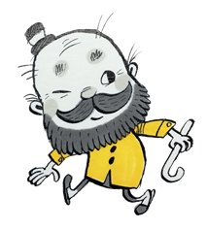

Jalkautuva miestyö
Yksilötyö (pääasiassa kotikäynteinä)
-keskusteluapu, mielekkään tekemisen etsiminen arkeen, matalan kynnyksen palveluohjaus, asiointiapu ja pienimuotoinen kotiapu
Ryhmätoiminta
-Velmut-ryhmätoiminta osallistujien ehdoilla
-muiden tahojen järjestämiin toimintoihin tutustuminen
Vertaismiehet
-työntekijän työparina
-oma elämänkokemus käyttöön
Verkosto- ja vaikuttamistyö
- erilaiset palaverit, työryhmät, seminaarit ja asiakasraati
Tarvittaessa voidaan hakea kotoa toimintoihin.
”Varttuneet” miehet
- kokemuksellinen yksinäisyys tai
sen riski
Etsivä työ/jalkautuminen
- kadut
- kaupat, huoltoasemat, baarit
- terveysasemat
- kirjastot
- järjestöjen ja srk:n kohtaamispaikat ym.
Toimintoihin ohjautuminen
- Itse tai omainen, tuttava, yht.työverkosto ilmoittaa
-tärkeintä henkilökohtainen kontakti/ tiedottaminen ja puskaradio
PALVELUOHJAUKSELLINEN TYÖOTE, kokonaisvaltaisuus

Slide 22




Velmut-ryhmätoiminta
Tiedotus
-tekstiviesti/soitto edellisenä päivänä
-muu ilmoittelu
Alkuvalmistelut
-kauppa
-tilojen laitto ym.
Kyydit
-työntekijä hakee
-kimppakyydit
-mahdolliset apuvälineet huomioitava
Toiminnan sisältöä
”Hallittu kaaos”
Toiminnan periaatteita
- vapaata jutustelua
- tarjoilua
- ryhmätoiminnan suunnittelua, toteutusta ja arviointia osallistujista lähtien
- ryhmätoiminnan ulkopuolisen ohjelman sopimista (mm. jalkautuminen, kotikäynnit ja verkostotyöhön osallistuminen vertaismiesten kanssa, tapahtumiin osallistuminen ym.)
- muista palveluista ja toimintamahdollisuuksista tiedottamista
- mahdollisuus matalankynnyksen palveluohjaukseen
- kotikäyntien sopimista
-
Henkilökohtaisuus ja ajan antaminen
Kokonaisvaltaisuus
Ihmisyys ensisijaista
Ei sitoutumista, vapaaehtoisuus
Maksuttomuus
Osallistujien ehdoilla
Ei perinteistä ohjausta
Ei kirjaamista
”Toiminnan kaava on, ettei sitä ole”
Tarjoilut ja kahvinkeitto
Muun ohjelman vetäminen
Lopuksi:
Paikkojen siistiminen, tiskaus
Kyydit takaisin

Slide 23



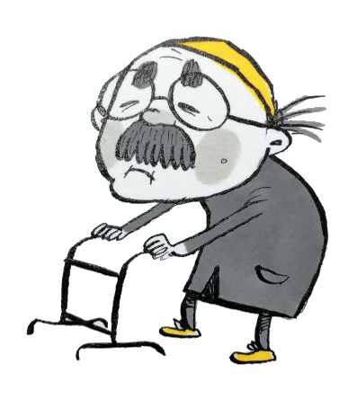




Esiin tulleita haasteita
Haasteiden limittäisyys
Kasautuminen
Elämäntilanteet eivät mahdu muotteihin
Perinteinen palvelujärjestelmä ei tavoita
Palveluita saa, mutta ei tule autetuksi
Etuisuuksien hakeminen/
palveluihin pääsy
Haasteet digitaidoissa
Fyysiseen ja
psyykkiseen toimintakykyyn
liittyvät
haasteet
Tarpeettomuuden
kokemus
Ikääntyminen,
leskeytyminen,
ei elämänkumppania,
haasteet läheissuhteissa,
omaishoitajuus
Koettu yksinäisyys
Mielenterveyden haasteet
Päihteet
Ajokortin menetys, kulkemisen haasteet
Henkilökohtaisen talouden haasteet
Velat ja velkaantuminen
Peliongelmat

Slide 24
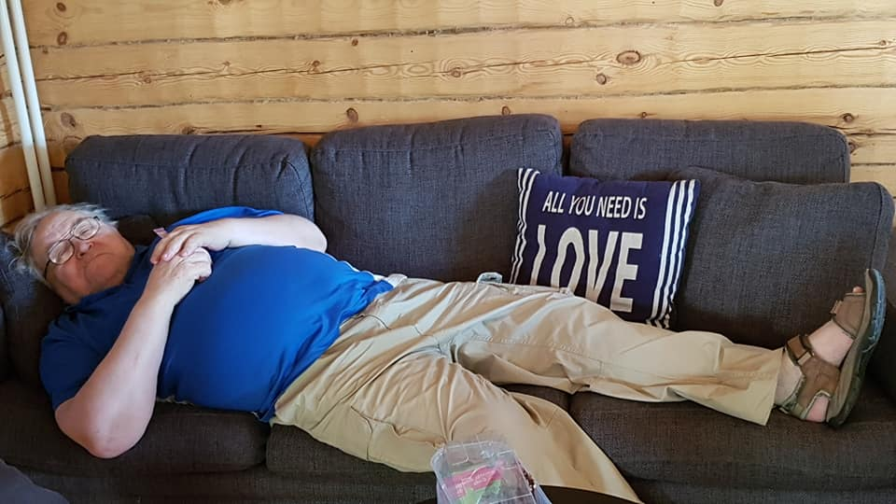
”All you need is love” – ja välillä vähän lepoa!

Slide 25
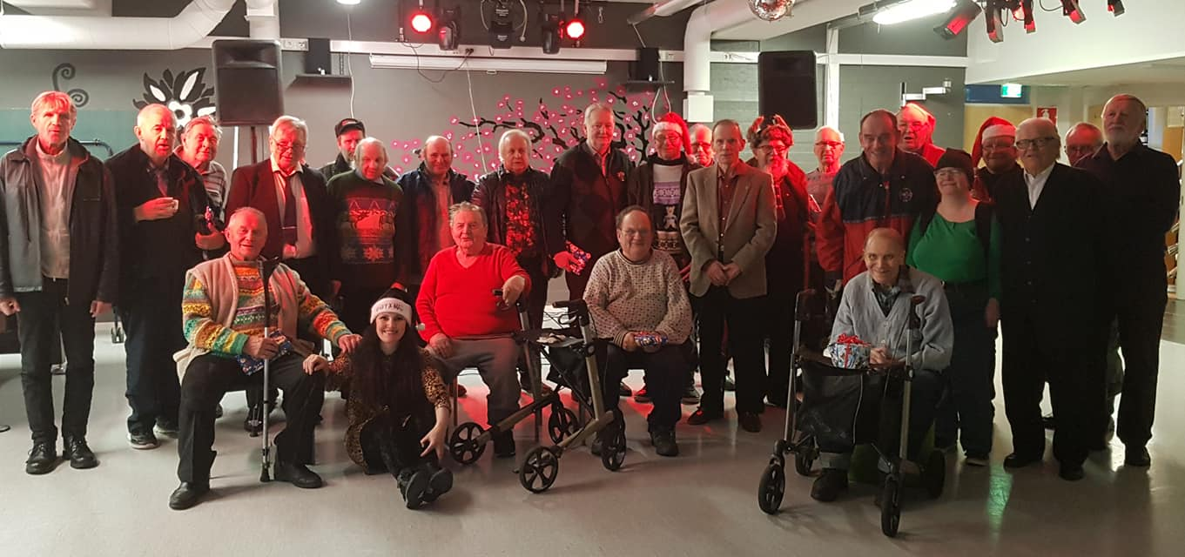
Kiitos kaikille Velmuille ja yhteistyötahoille☺!

